Slide 1

§1.7 线性时不变系统
线性系统与非线性系统
时变系统与时不变系统
线性时不变系统的微分特性
因果系统与非因果系统

Slide 2

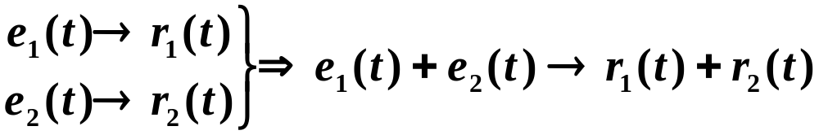
一．线性系统与非线性系统
1.定义
线性系统：
指具有线性特性的系统。
线性:指均匀性，叠加性。
均匀性(齐次性)：
叠加性：

Slide 3
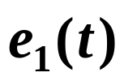
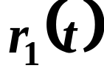

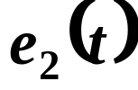
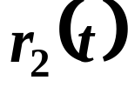
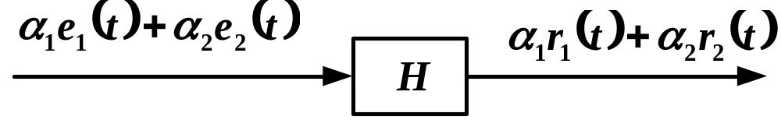
线性特性

Slide 4
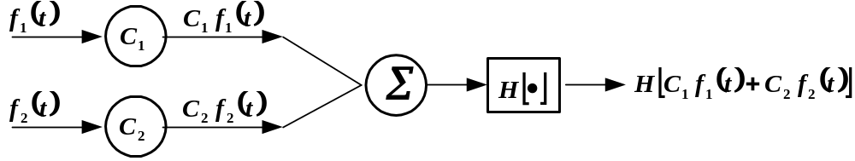
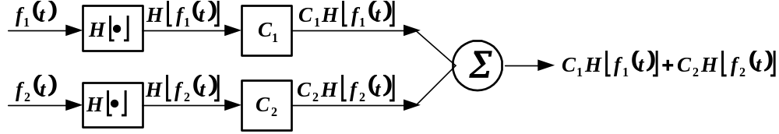


2. 判断方法
先线性运算，再经系统＝先经系统，再线性运算
若
则系统 是线性系统,否则是非线性系统.
注意：外加激励与系统非零状态单独处理

Slide 5
二．时变系统与时不变系统
1.定义
一个系统，在零初始条件下，其输出响应与输入信号施加于系统的时间起点无关，称为非时变系统，否则称为时变系统。
认识:
电路分析上看:元件的参数值是否随时间而变
从方程看:系数是否随时间而变
从输入输出关系看:

Slide 6
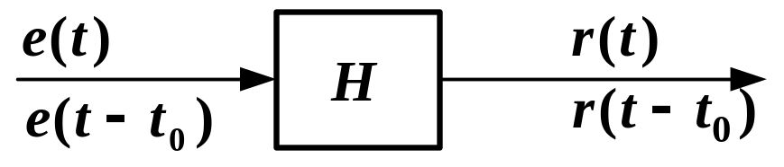
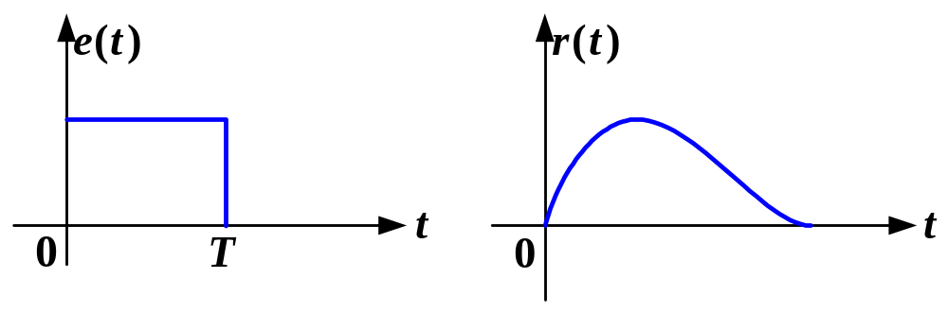
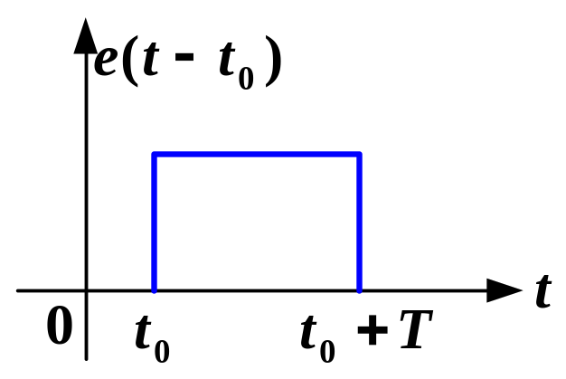
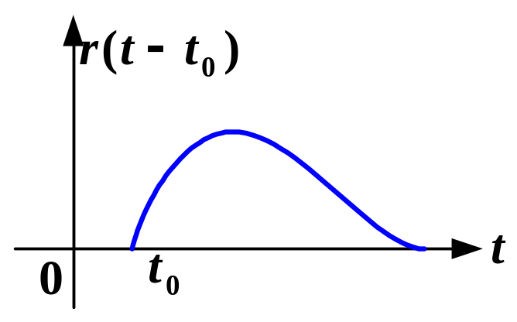
时不变性

Slide 7
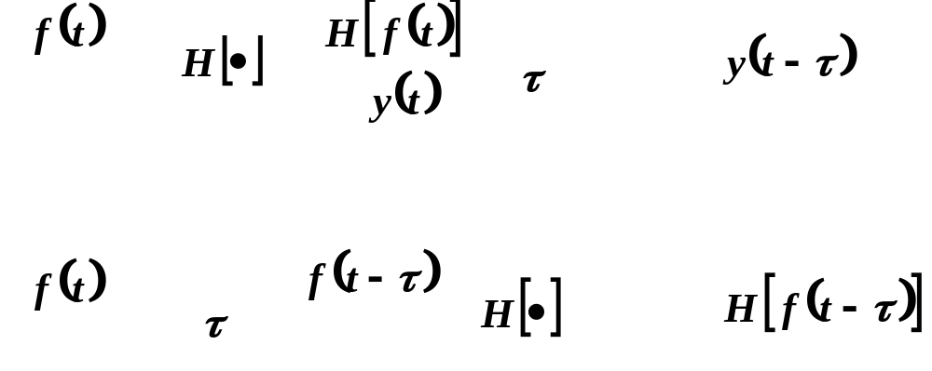
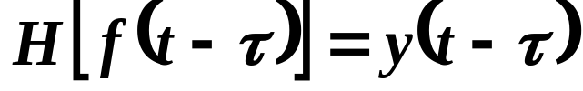

2. 判断方法
先时移，再经系统＝先经系统，再时移
若
则系统 是非时变系统,否则是时变系统.

Slide 8
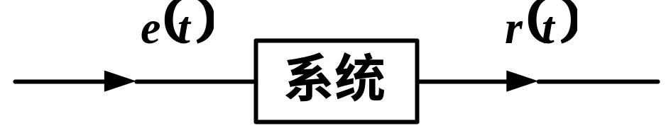
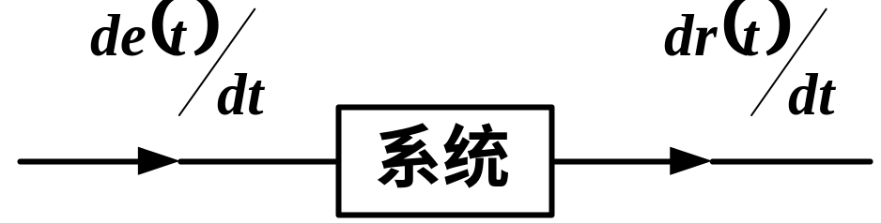
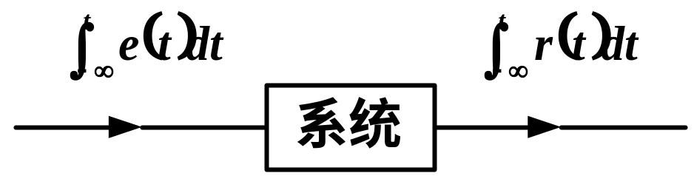
三．线性时不变系统的微分特性
线性时不变系统满足微分特性、积分特性
利用线性证明，可推广至高阶。

Slide 9
四.因果系统与非因果系统
1. 定义
因果系统是指当且仅当输入信号激励系统时，才会出现输出（响应）的系统。也就是说，因果系统的（响应）不会出现在输入信号激励系统的以前时刻。
系统的这种特性称为因果特性。
符合因果性的系统称为因果系统(非超前系统)。
2.判断方法
输出不超前于输入

Slide 10

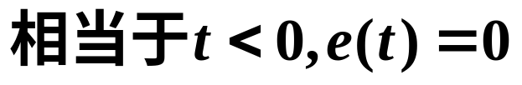
3.实际的物理可实现系统均为因果系统
非因果系统的概念与特性也有实际的意义，如信号的压缩、扩展，语音信号处理等。
若信号的自变量不是时间，如位移、距离、亮度…为变量的物理系统中研究因果性显得不很重要。
4.因果信号
t=0接入系统的信号称为因果信号
表示为：

